Slide 1
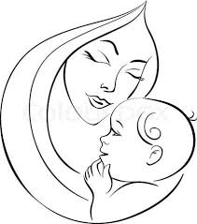
அம்மா

Slide 2
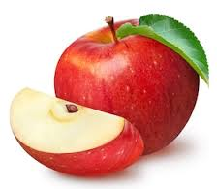
ஆப்பிள்

Slide 3
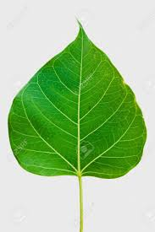
இலை

Slide 4
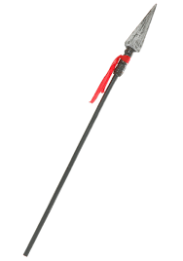
ஈட்டி

Slide 5
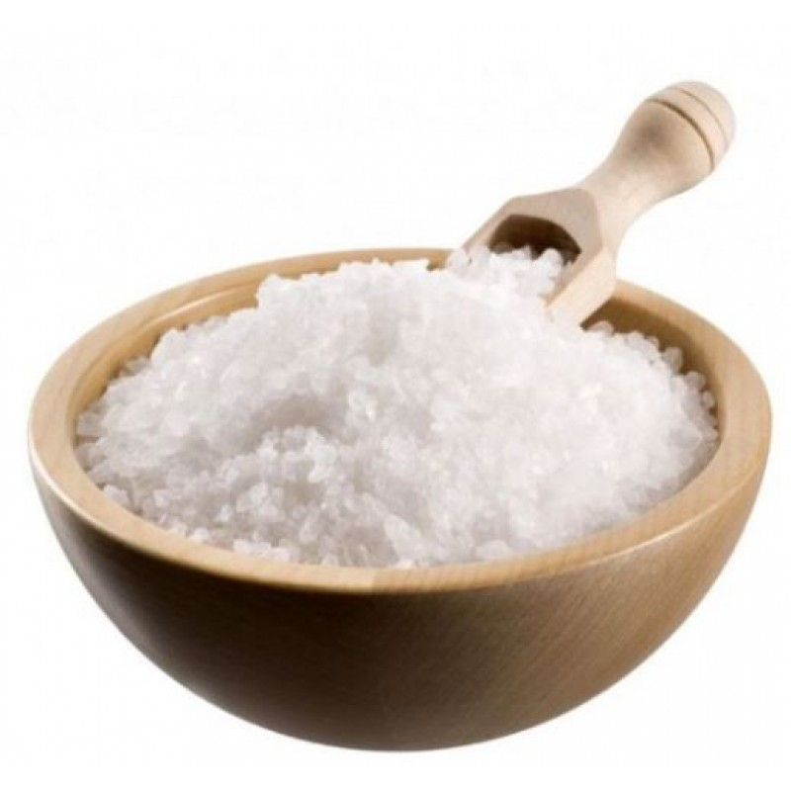
உப்பு

Slide 6
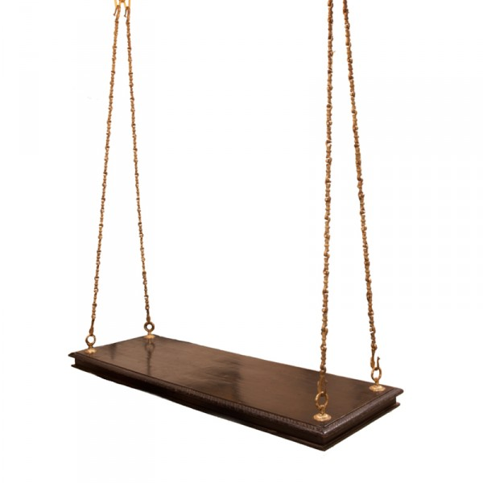
ஊஞ்சல்

Slide 7
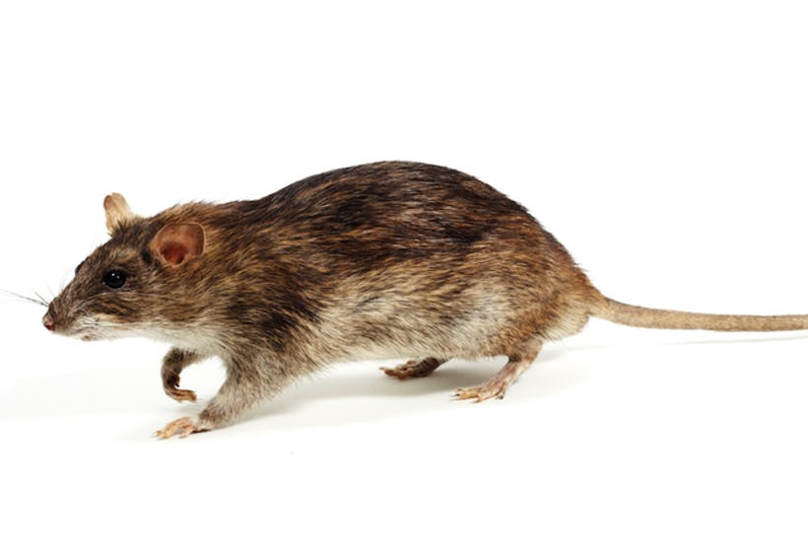
எலி

Slide 8
ஏணி

Slide 9
ஐ
ஐந்து

Slide 10
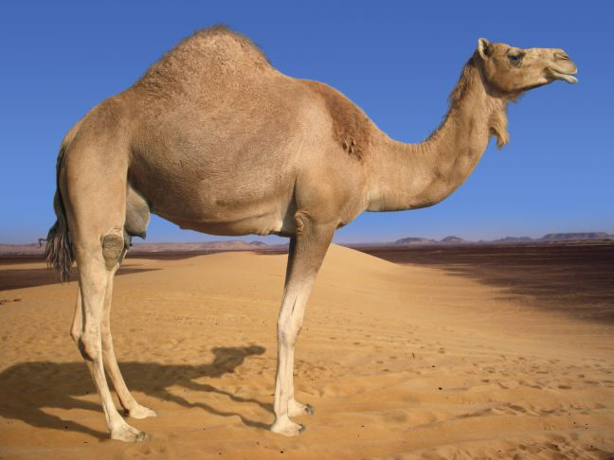
ஒ
ஒட்டகம்

